Slide 1
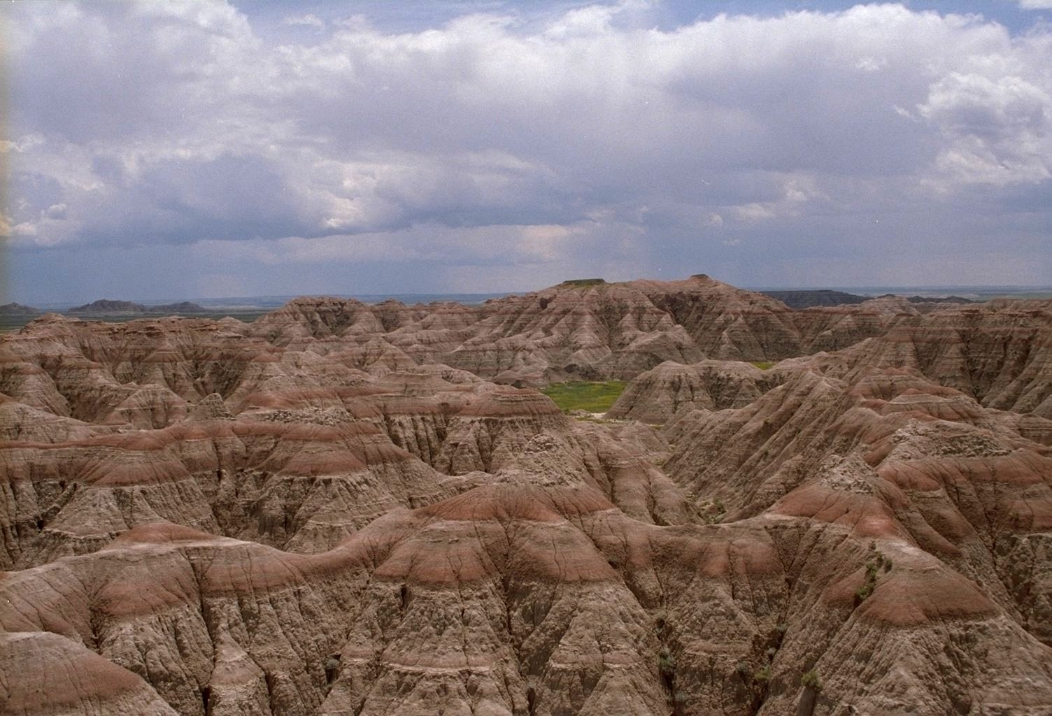
Strukturní tvary reliéfu
22. 11. 2012
Fyzická geografie
Podzim 2012
Z0026/4 – čtvrtek 15 – 15.50, Z4
Z0026/6 – čtvrtek 16 – 16.50, Z3
Mgr. Ondřej Kinc
kinc@mail.muni.cz

Slide 2
Strukturní kontrola reliéfu
strukturní kontrola reliéfu = ???????????
geomorfologická hodnota hornin – jednotlivé druhy hornin reagují různě na působení exogenních geomorfologických činitelů
geomorfologická hodnota horniny určuje stupeň její odolnosti vůči zvětrávání a odnosu; je to veličina relativní (zejména je závislá na klimatu)
geomorfologická hodnota horniny je rovněž ovlivněna jejím rozpukáním, propustností pro vodu a rozpustností
horniny s velkou geomorfologickou hodnotou tvoří …………………., horniny s malou geomorfologickou hodnotou …………….

Slide 3
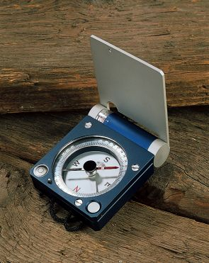
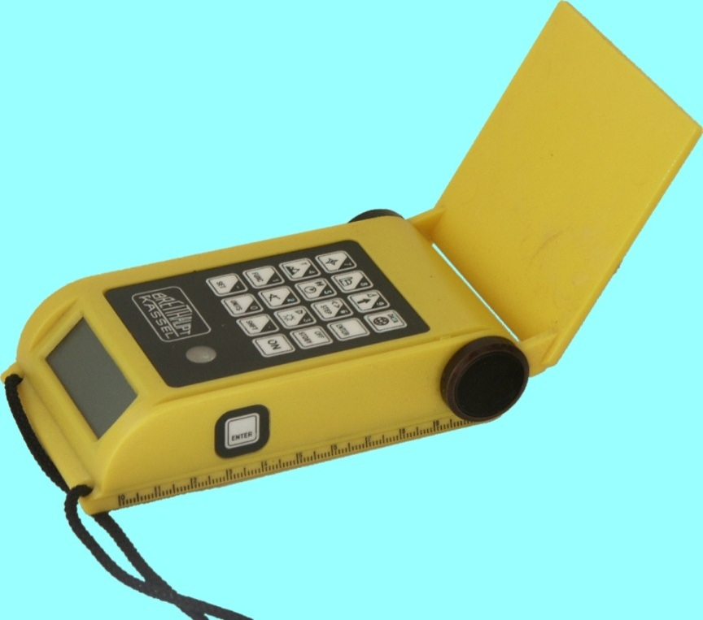
Strukturní tvary – části reliéfu, které jsou zřetelně ovlivňovány vlastnostmi hornin, uložením a vzájemným vztahem.
poloha strukturních prvků se definuje pomocí jejich směru a sklonu
strukturní prvky se měří geologickým kompasem

Slide 4
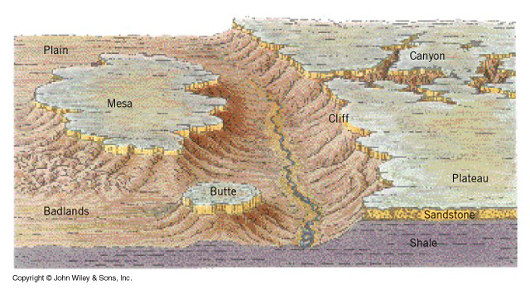
Reliéf na horizontálně nebo subhorizontálně uložených horninách
kaňony
tabulové planiny, strukturní terasy
tabulové hory (mesas), svědecké vrchy
skalní města

Slide 5
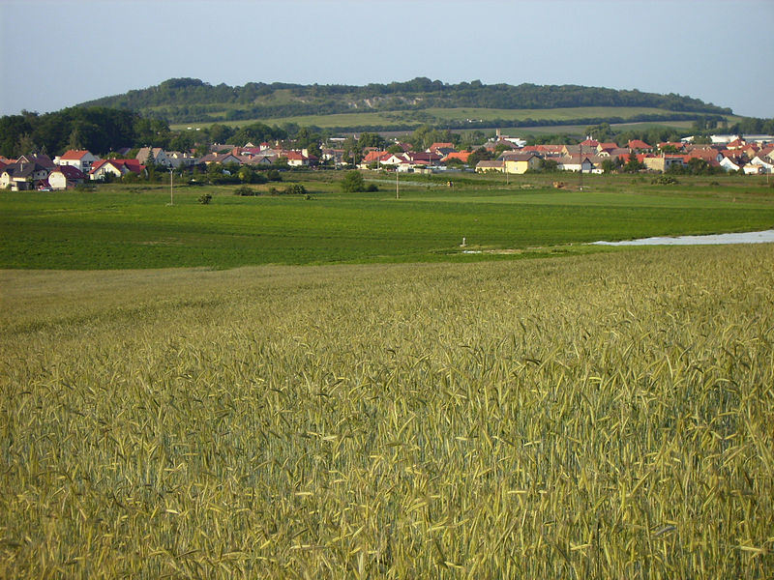
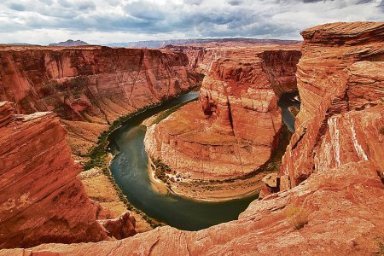
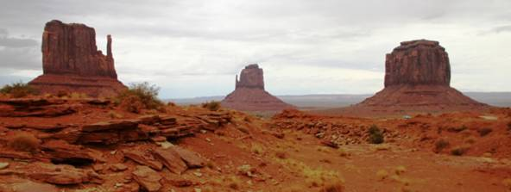
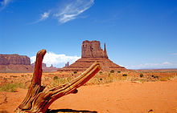

Slide 6
Reliéf na ukloněných horninách
kuesta – čelní svah (escarpement), týlový svah; sklon vrstev do ………
homoklinální hřbet – sklon vrstev ………
kozí hřbety – sklon vrstev nad ………
kuesty a homoklinální hřbety jsou sklonově asymetrické hřbety, kozí hřbety jsou sklonově symetrické

Slide 7
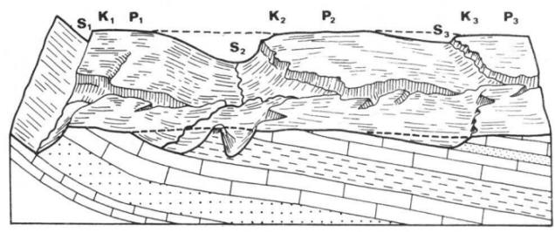

Slide 8
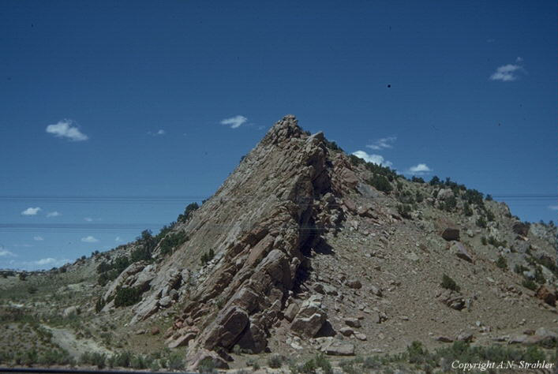
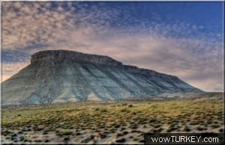
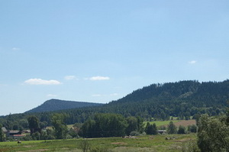
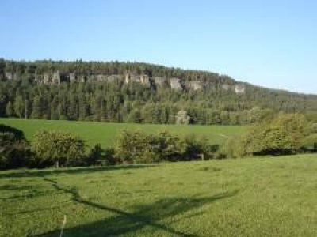

Slide 9
Vývoj odvodňování na mírně ukloněných horninách
pobřežní nížina
konsekventní, subsekventní, resekventní a obsekventní toky
konsekventní toky sledují generelní sklon terénu (např. na pobřežních nížinách směr sklonu sedimentárních vrstev); subsekventní toky ústí kolmo do konsekventních a sledují směr vrstev; pobočky subsekventních toků; resekventní toky – tečou po směru sklonu vrstev, obsekventní toky – tečou proti směru sklonu vrstev

Slide 10
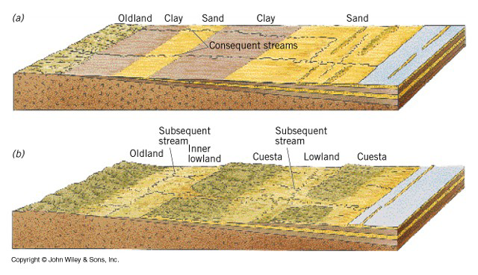
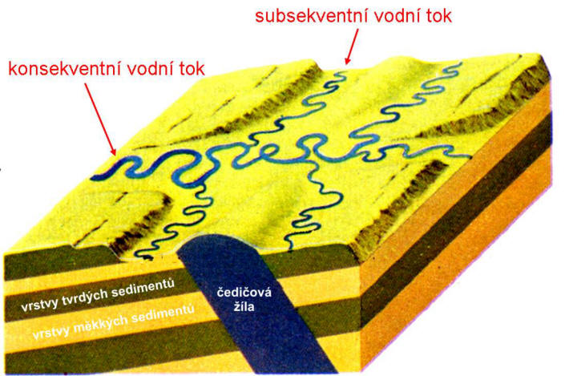

Slide 11
Reliéf na zvrásněných horninách
Příklady strukturních tvarů:
pánve
klenby
vrásová pohoří:
jednoduchá
složitá (brachy–antiklinální, –synklinální stavba)
příkrovová pohoří
vrásno-zlomová pohoří

Slide 12
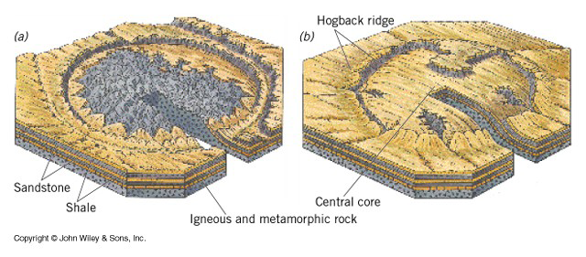
Klenby
klenby s jádrem z vyvřelých hornin
klenby tvořené vyklenutými usazenými horninami
solné klenby
exfoliační klenby

Slide 13
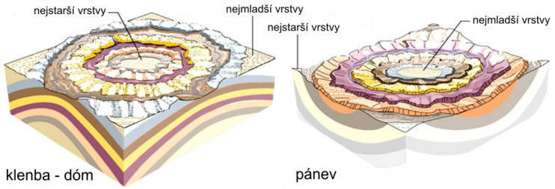
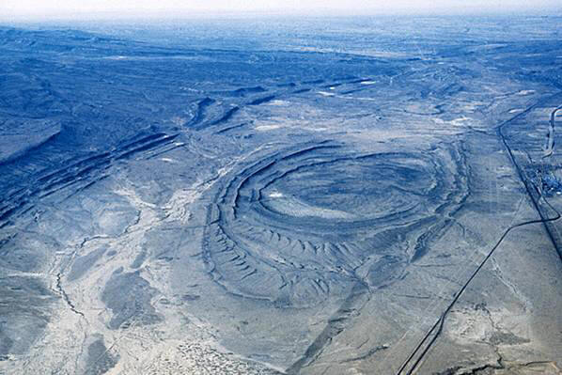
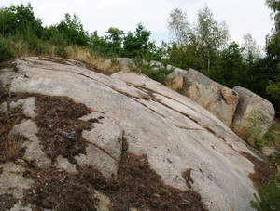

Slide 14
Vrásová pohoří
jednoduchá a složitá vrásová pohoří – jednoduchá vrásová pohoří mají přímé osy vrás; složitá vrásová pohoří mají osy vrás zvlněné ve vertikálním směru, což vede k brachyantiklinální a brachysynklinální stavbě
příkrovová pohoří
průlomové údolí = údolí spojující dvě sníženiny přes pásmo vyššího terénu (např. údolí spojující dvě synklinální sníženiny přes antiklinální vyvýšeninu)
inverze reliéfu = ?????

Slide 15
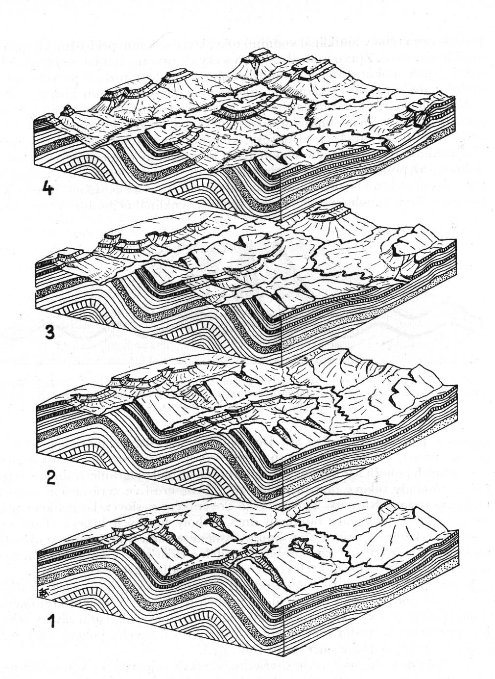
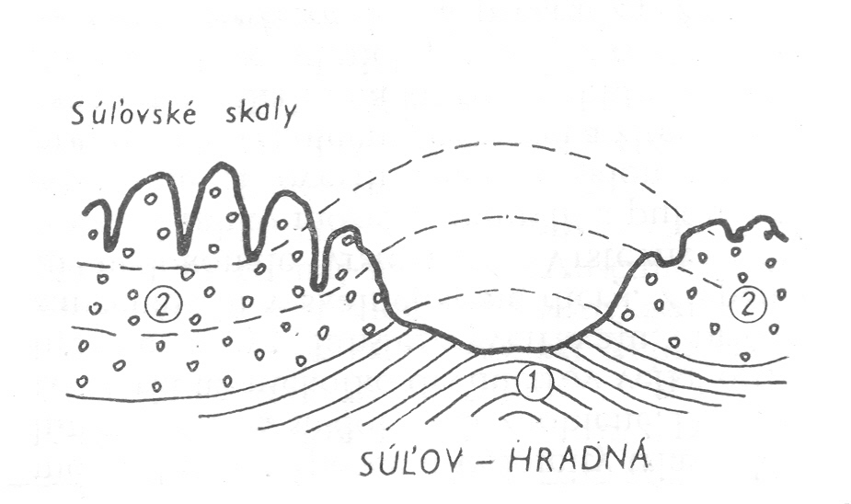

Slide 16
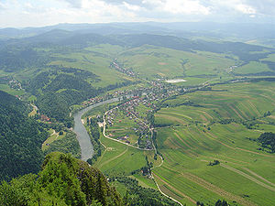
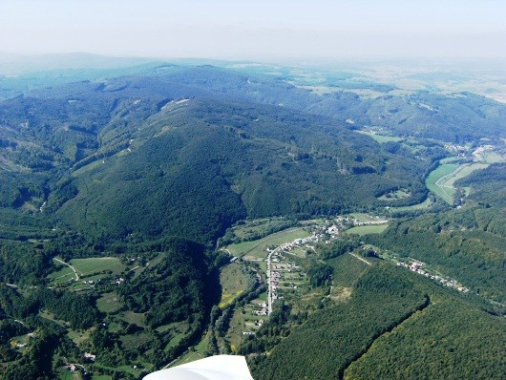
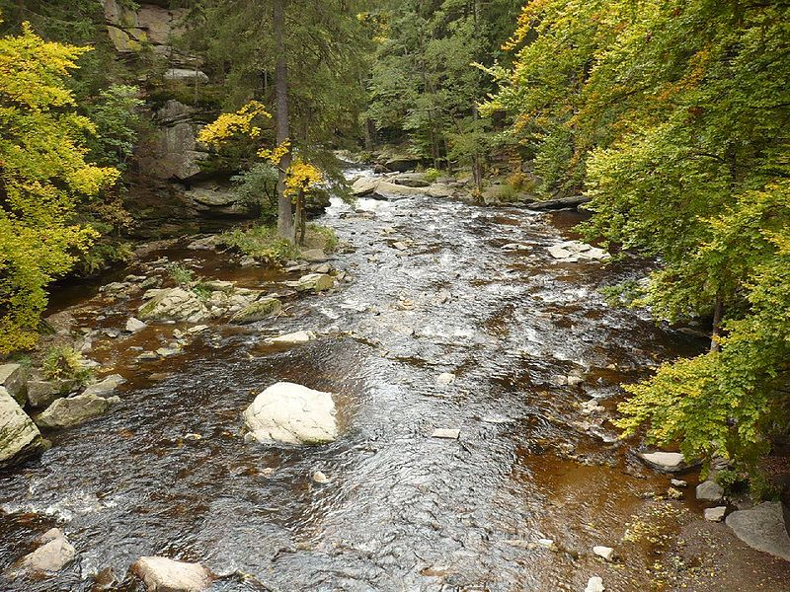
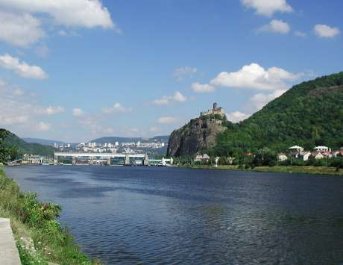

Slide 17
Reliéf na rozlámaných horninách
zlomový svah = konstruovaný tvar vzniklý přímo pohyby ker zemské kůry po zlomech
svah na zlomové čáře = svah vzniklý na zlomové ploše, oddělující dvě kry s rozdílnou geomorfologickou hodnotou hornin; svah vznikl jako výsledek rychlejšího odnosu méně odolných hornin
složený zlomový svah = svah vzniklý částečně pohybem ker po zlomech a částečně obnažením zlomové plochy selektivním odnosem
faceta = ???

Slide 18
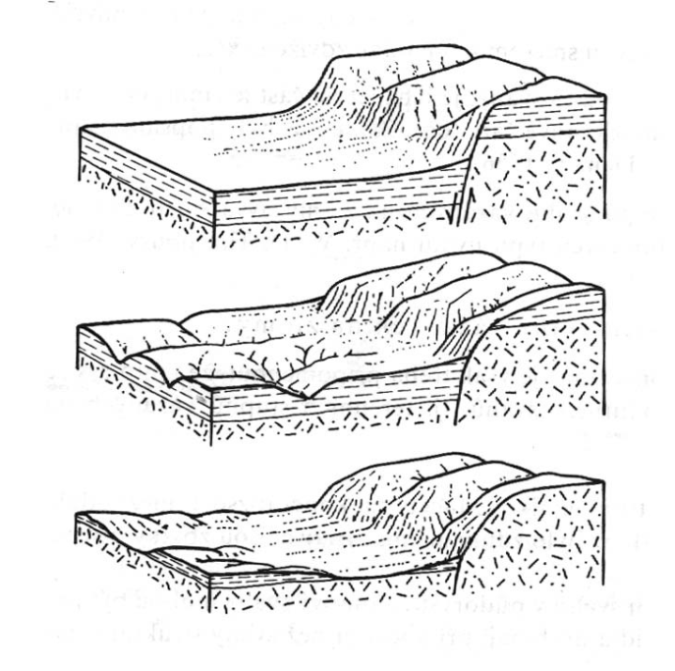
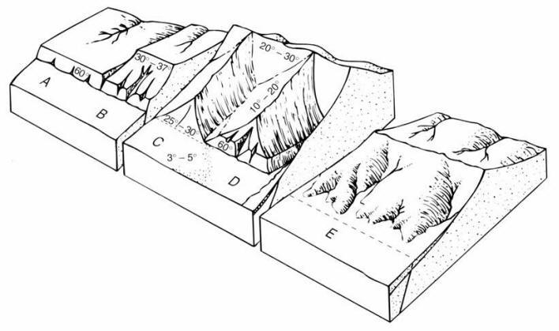

Slide 19
Hlavní rysy svahů vázaných na zlomy
velký sklon
přímý průběh
nezávislost svahu na geomorfologické hodnotě hornin
hluboce zaříznutá údolí tvaru V porušující svah
časté prameny při úpatí
vznik hrazených jezer
seismická aktivita

Slide 20
Tvary na ostatních geologických strukturách
Obnažené batolity
batolity obnažené erozně-denudačními pochody vystupují na zemskému povrchu jako vyvýšeniny (členité vrchoviny), což je dáno velkou odolností vyvřelin
monadnock = vyvýšenina budovaná extrémně odolnou horninou, která vyčnívá nad okolní zarovnaný povrch
odlehlík = zbytek denudovaného vyššího terénu v rozvodních částech terénu, který vyčnívá nad okolní zarovnaný povrch

Slide 21
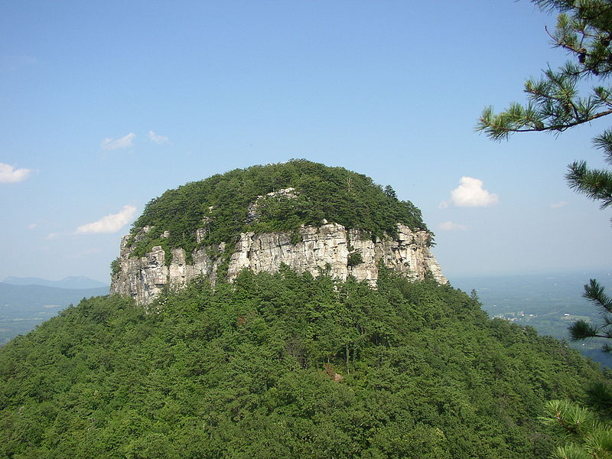
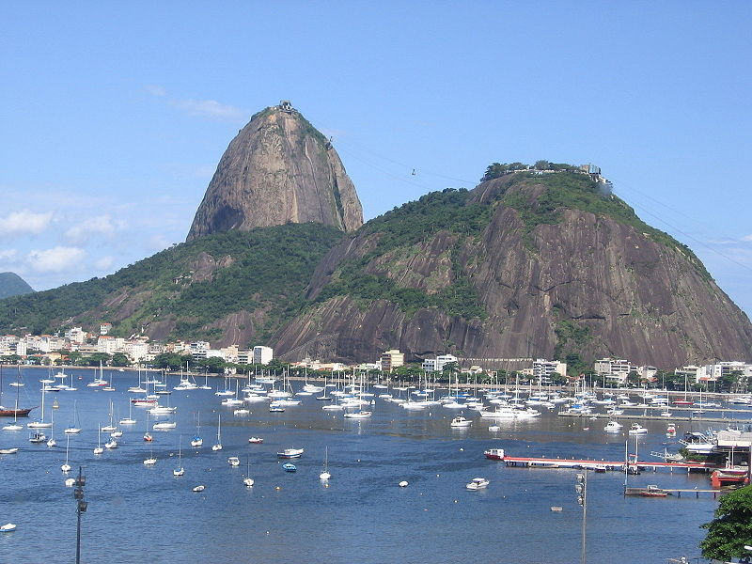
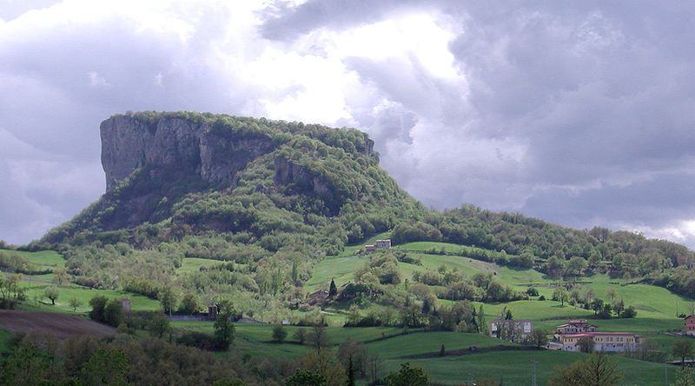
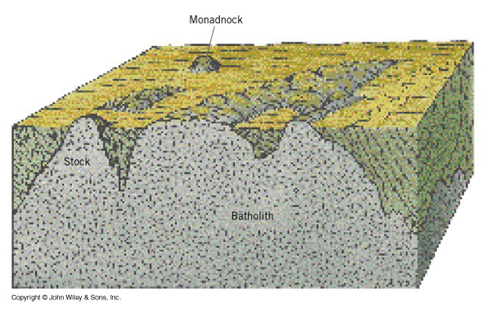

Slide 22
Geologická struktura a tvar říční sítě
říční síť se přizpůsobuje zejména následujícím strukturním prvkům:
zlomové linie,
směr vrstev sedimentů,
puklinové systémy, s
klon povrchu ukloněných ker,
směr antiklinál a synklinál,
klenba

Slide 23
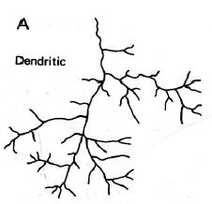
Stromovitá (dendritická)
náhodné uspořádání směru odvodňování, chybí usměrnění řek geologickou strukturou; horizontálně uložené sedimenty nebo masivní vyvřeliny bez puklin a zlomů

Slide 24
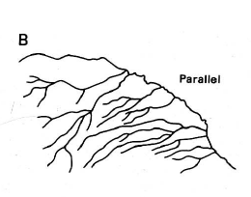
Paralelní
hlavní toky běží rovnoběžně, přítoky se napojují pod ostrými úhly; hustá síť paralelně běžících zlomů nebo paralelně probíhající vrásy

Slide 25
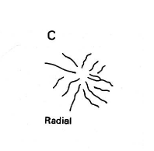
Radiální
toky tečou na všechny strany z jednoho centra; vulkanické kužely, klenby

Slide 26
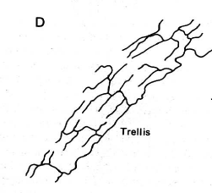
Mřížovitá
řeky tečou ve dvou na sebe kolmých směrech, jeden směr výrazně převládá; jednoduchá vrásová pohoří, ukloněné kry se střídáním odolných a méně odolných vrstev

Slide 27
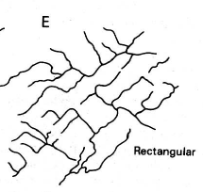
Pravoúhlá
řeky tečou ve dvou na sebe kolmých směrech, oba směry jsou rovnocenné; zlomy a puklinové systémy

Slide 28
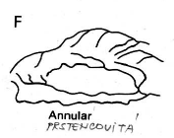
Prstencovitá
obloukovitě probíhající hlavní toky a krátké kolmo k nim postavené pobočky; centrální erodované části kleneb se střídání odolných a méně odolných vrstev

Slide 29
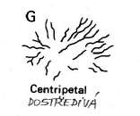
Dostředivá
krátké toky směřující do jednoho bodu; krátery a kaldery vyhaslých sopek, kotliny

